Slide 1
Tiết 23: Bài 23 - vẽ trang trí
VẼ TRANH CỔ ĐỘNG
(Tiết 2)

Slide 2
* Quan sát nhận xét
Các em quan sát và nêu tên các bức tranh sau:
- Chủ đề.
- Bố cục.
- Hình ảnh.
- Màu sắc.

Slide 3
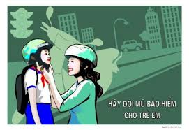
Chủ đề bức tranh là gì?
AN TOÀN GIAO THÔNG

Slide 4
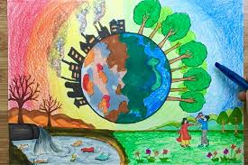
Chủ đề bức tranh này là gì?
MÔI tRƯỜNG

Slide 5

Chủ đề bức tranh là gì?
BẢO VỆ BIỂN ĐẢO QUÊ HƯƠNG

Slide 6

Chủ đề bức tranh này là gì?
PHÒNG CHỐNG TỆ NẠN XÃ HỘI

Slide 7

Chủ đề bức tranh này là gì?
KẾ HOẠCH HÓA GIA ĐÌNH

Slide 8
Bước 1: Kiểm tra sự chuẩn bị của học sinh
- Giấy vẽ, màu vẽ
- Bút chì, gôm,...
GV ra đề: Vẽ 1 bức tranh cổ động theo ý thích.

Slide 9
LUYỆN TẬP
Đề tài: Vẽ 1 bức tranh cổ động theo ý thích.
* GV gợi ý giúp HS tìm và chọn đúng nội dung đề tài.
- Phòng chống tệ nạn xã hội: ma tuý..
- Bảo vệ môi trường xanh, sạch , đẹp..
- Dân số kế hoạch hoá gia đình..

Slide 10
LUYỆN TẬP
* GV gợi ý lại cách vẽ cho HS:
- Tìm hình ảnh chính phụ: hình ảnh phải cô động, súc tích, mang ý nghĩa biểu trưng cao
- Cách sắp xếp mảng hình, mảng chữ
- Màu sắc

Slide 11
DẶN DÒ
1. Hoàn thành bài vẽ.
2. Tự trình bày và nhận xét sản phẩm theo tổ
- Nhận xét về chủ đề tranh?
- Nhận xét về hình vẽ, họa tiết, màu sắc trang trí?
- Trưng bày giới thiệu sản phẩm.
GV Nhận xét đánh giá ý thức học tập
* Hướng dẫn về nhà
- Sưu tầm bìa sách
- Chuẩn bị cho bài 24- VTT: Trình bày bìa sách

